Slide 1

Sistemas de Inteligencia de Mercados y Opinión
www.simoconsulting.com
-
Nuestro producto:
Interpretar y traducir la información de acuerdo a cada necesidad,
Su beneficio es la toma de decisiones inteligentes
JUNIO 2020

Slide 2


ÍNDICE GLOBAL DE IMPUNIDAD / ESTADOS UNIDOS
JUNIO 2020

Slide 3


Introducción
El objetivo del Índice Global de Impunidad (IGI) es visibilizar, en términos cuantitativos, el problema global de la impunidad y su efecto directo en otros fenómenos globales como: desigualdad, corrupción y violencia.
El IGI representa el esfuerzo académico internacional más importante para medir los niveles de impunidad en el mundo, a partir de una metodología cuantitativa estructurada desde el análisis de los sistemas de seguridad y justicia, así como el respeto a los derechos humanos.
A partir de los resultados estadísticos que presenta el IGI (y el acceso abierto a nuestras bases de datos), los investigadores en universidades, medios de comunicación, organizaciones de la sociedad civil, agencias internacionales, empresas globales y público en general, pueden realizar análisis cualitativos más profundos por país y región

Slide 4
Metodología
Para el Centro de Estudios sobre Impunidad y Justicia (CESIJ) la impunidad es un fenómeno multidimensional que va más allá del análisis de los delitos susceptibles de ser castigados, como el homicidio. Y ésta tiene tres grandes dimensiones:
Seguridad
Justicia
Derechos
humanos
Medimos la impunidad desde dos criterios centrales: la funcionalidad de los sistemas de seguridad, justicia y protección de los derechos humanos, y la capacidad estructural o instalada con la que cuentan los países.

Slide 5
Cuadro 1. Indicadores de la dimensión estructural
 | SISTEMA DE SEGURIDAD | SISTEMA DE JUSTICIA
ESTRUCTURAL | Policías por cada cien mil habitantes | Jueces y magistrados profesionales por cada cien mil habitantes
 | Reclusos entre capacidad total de los penales
 | Personal en reclusorios entre capacidad total de los penales
 | Personal en reclusorios entre total de reclusos
Cuadro 2. Indicadores de la dimensión funcional
 | SISTEMA DE SEGURIDAD | SISTEMA DE JUSTICIA
FUNCIONAL | Personas frente a los tribunales entre personas en contacto formal con la policía | Porcentaje de encarcelados sin sentencia
 |  | Encarcelados entre condenados
 | Personas frente a los tribunales entre número de fiscales | Encarcelados por homicidio entre homicidios totales
 |  | Personas frente a los tribunales entre número de jueces

Slide 6
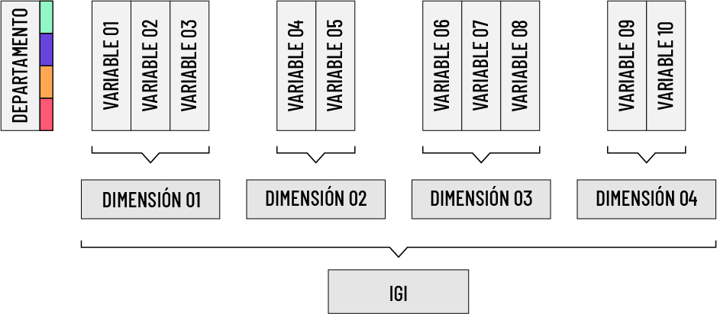
Esquema 1. Lógica del IGI-EUA

Slide 7
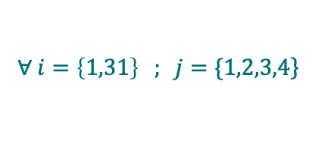
Todas las dimensiones, constructos y variables observadas tienen el mismo peso estadístico; lo anterior significa que el índice está compuesto por la media de todas las variables y tres dimensiones.
Por ejemplo, se tiene que la dimensión estructural del sistema de seguridad se define de la siguiente forma:
$${D1}_{ij}=\frac{pe{r_fisc}_{ij}+{uni_fisc}_{ij}+{uni_esp_fisc}_{ij}+{age_fisc}_{ij}+{pol_jud}_{ij}+{per_psp}_{ij}}{6}$$
$$\left. ∀ i=\left\{1,31\right\} ; j=\{1,2,3,4\right\}$$

Slide 8





1. Búsqueda de bases de datos públicas
¿Qué necesitamos?
2. Análisis básico de la información
3. Evaluación de la calidad de las bases de datos
4. Configuración de una base de datos general

Slide 9

¿Quién levanta la información?
¿Es pública la base de datos?
¿Cuál es su periodicidad?
¿Cuál es su nivel de desagregación (nacional, estatal, etc.)?
¿Tiene valores perdidos?
¿Cada cuánto se actualiza la información?
Evaluación de la calidad de las bases de datos

Slide 10

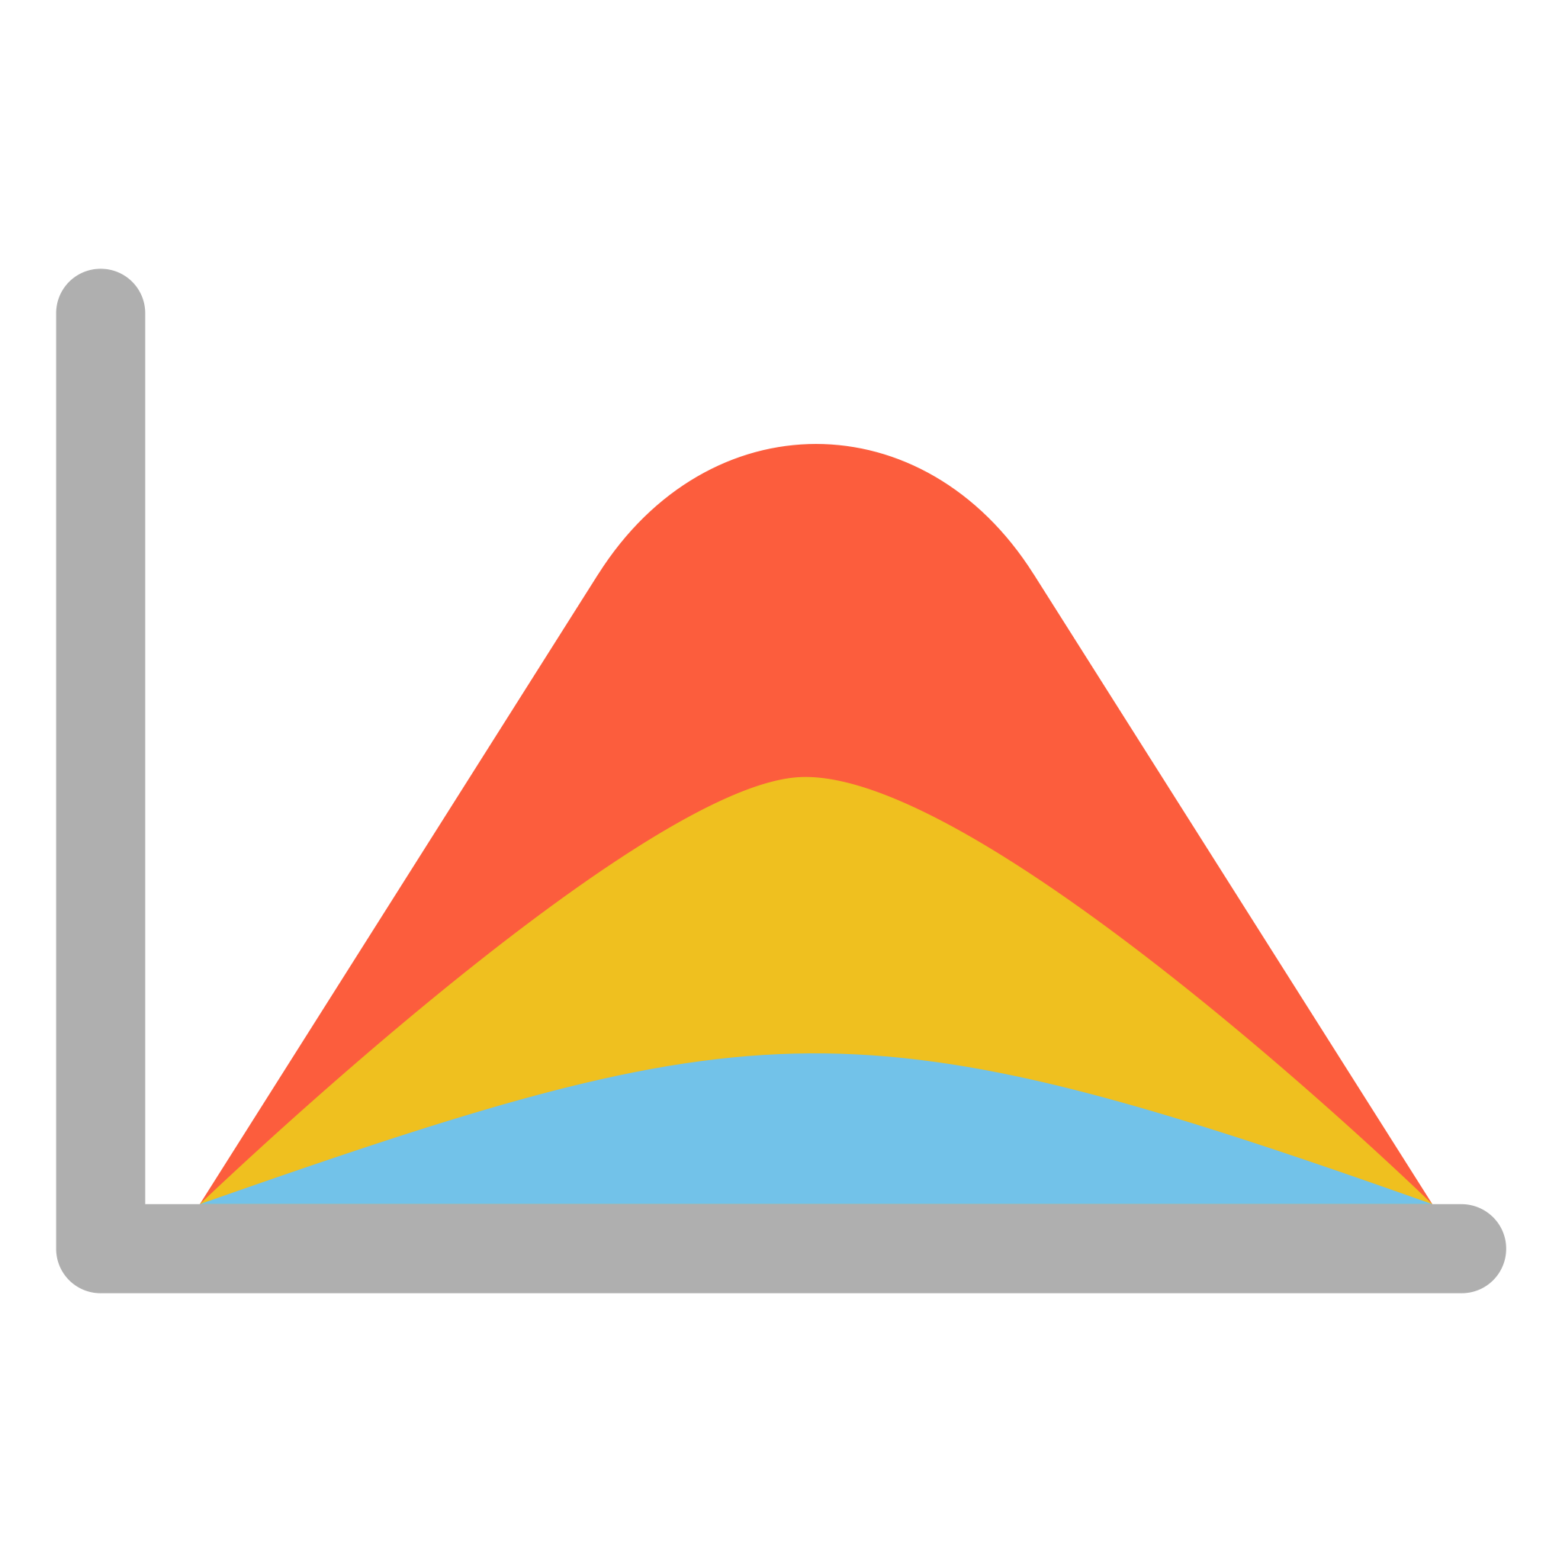
¿Cuáles son las variables que podrían ser de utilidad?
¿Tiene valores perdidos?
Tipo de variable
Para las variables cuantitativas, obtener estadísticos básicos
Análisis básico de la información
Promedio
Mediana
Máximo, mínimo

Slide 11
GRACIAS
JUNIO 2020

